Slide 1
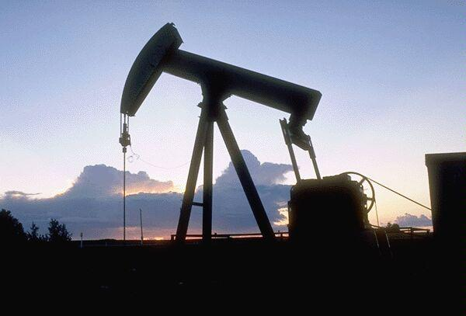
Первичная и вторичная перегонка нефти
Автор: Фомина Алёна
10 А класс

Slide 2
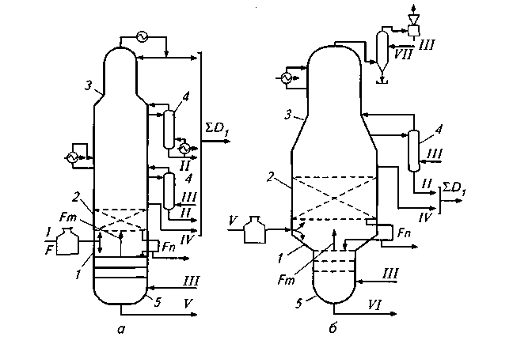
Перегонка на промышленных установках
Подготовленная на ЭЛОУ нефть после удаления солей и воды поступает на установки первичной перегонки для разделения на дистиллятные фракции, мазут и гудрон. Полученные фракции и остаток, как правило, не соответствуют требованиям ГОСТ на товарные н/п, поэтому для их облагораживания, а также углубления переработки нефти продукты, полученные на установках АТ и АВТ, используются в качестве сырья вторичных (деструктивных) процессов.

Slide 3
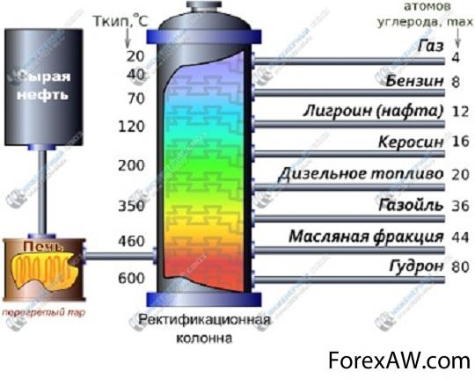

Slide 4
Нефть
Переработка
Первичная
Вторичная
Фракционная перегонка, ректификация нефти
Крекинг нефтепродуктов

Slide 5
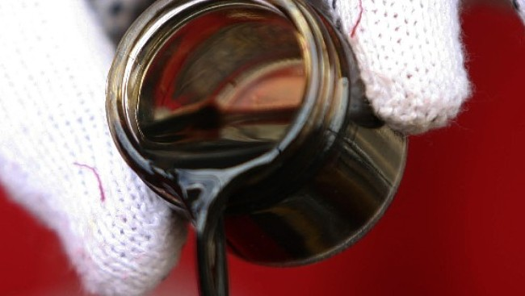
Первичная
Технология первичной перегонки нефти имеет целый ряд принципиальных особенностей, обусловленных природой сырья и требованиями к получаемым продуктам. Нефть как сырье для перегонки обладает следующими свойствами:
- имеет непрерывный характер выкипания,
- невысокую термическую стабильность тяжелых фракций и остатков, содержащих значительное количество сложных малолетучих смолистоасфальтеновых и серо-, азот- и металлоорганических соединений, резко ухудшающих эксплуатационные свойства н/п и затрудняющих последующую их переработку

Slide 6
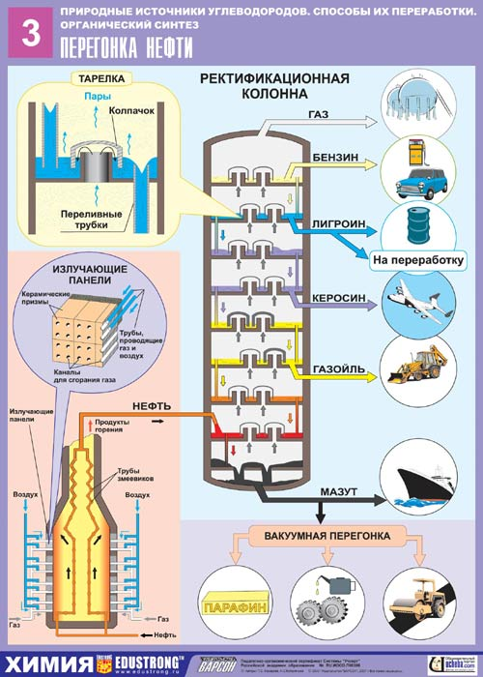
Таким образом,
являясь головным процессом НПЗ как топливного, масляного, так и нефтехимического профиля, первичная перегонка не­фти обеспечивает сырьем все установки завода. От качества разделения нефти — полноты отбора фракций от потенциала и четкости разделе­ния — зависят технологические параметры и результаты работы всех последующих процессов и в конечном итоге общий материальный ба­ланс завода и качество товарных нефтепродуктов.

Slide 7
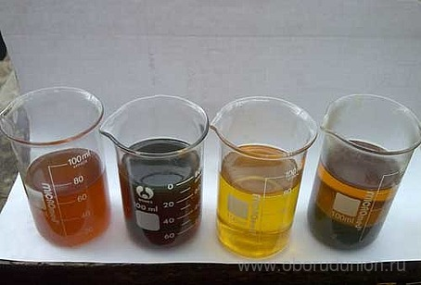
Вторичная
Процесс вторичной нефтепереработки Вторичная перегонка нефти проводится способом химического или термического каталитического расщепления тех продуктов, что выделены из нее в результате первичной нефтеперегонки. При этом получается большее количество бензиновых фракций, а также сырье для производства ароматических углеводородов (толуола, бензола и других). Самой распространенной технологией вторичной нефтепереработки нефти является крекинг.
Крекингом-называют процесс высокотемпературной переработки нефти и выделенных фракций для получения (в основном) продуктов, у которых меньшая молекулярная масса.

Slide 8
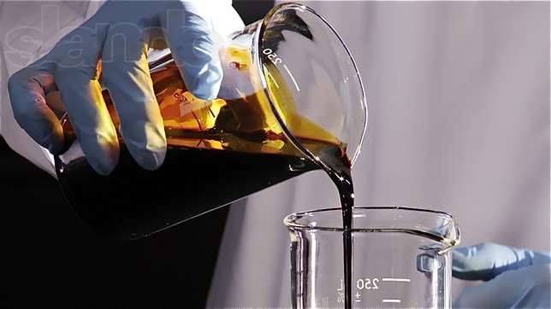
Перегонка нефти методом крекинга была запатентована в 1891 году В. Г. Шуховым и С. Гавриловым, затем эти инженерные решения повторил У. Бартон при сооружении в США первой промышленной установки.
Таким образом,
-Крекинг проводится посредством нагревания сырья или воздействия катализаторов и высокой температуры. Крекинг позволяет выделить из мазута больше полезных составляющих.

Slide 9
Спасибо за внимание

